Slide 1
逃不出去工作室
對話機器人個人專題
指導老師:李秉鴻 老師
學生:黃玟勝
日期:2020/12/09

Slide 2
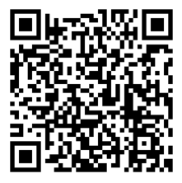
目錄
功能介紹
圖文選單
輪播信息
影像地圖
AI模型
遇到的問題
@043cogsu

Slide 3
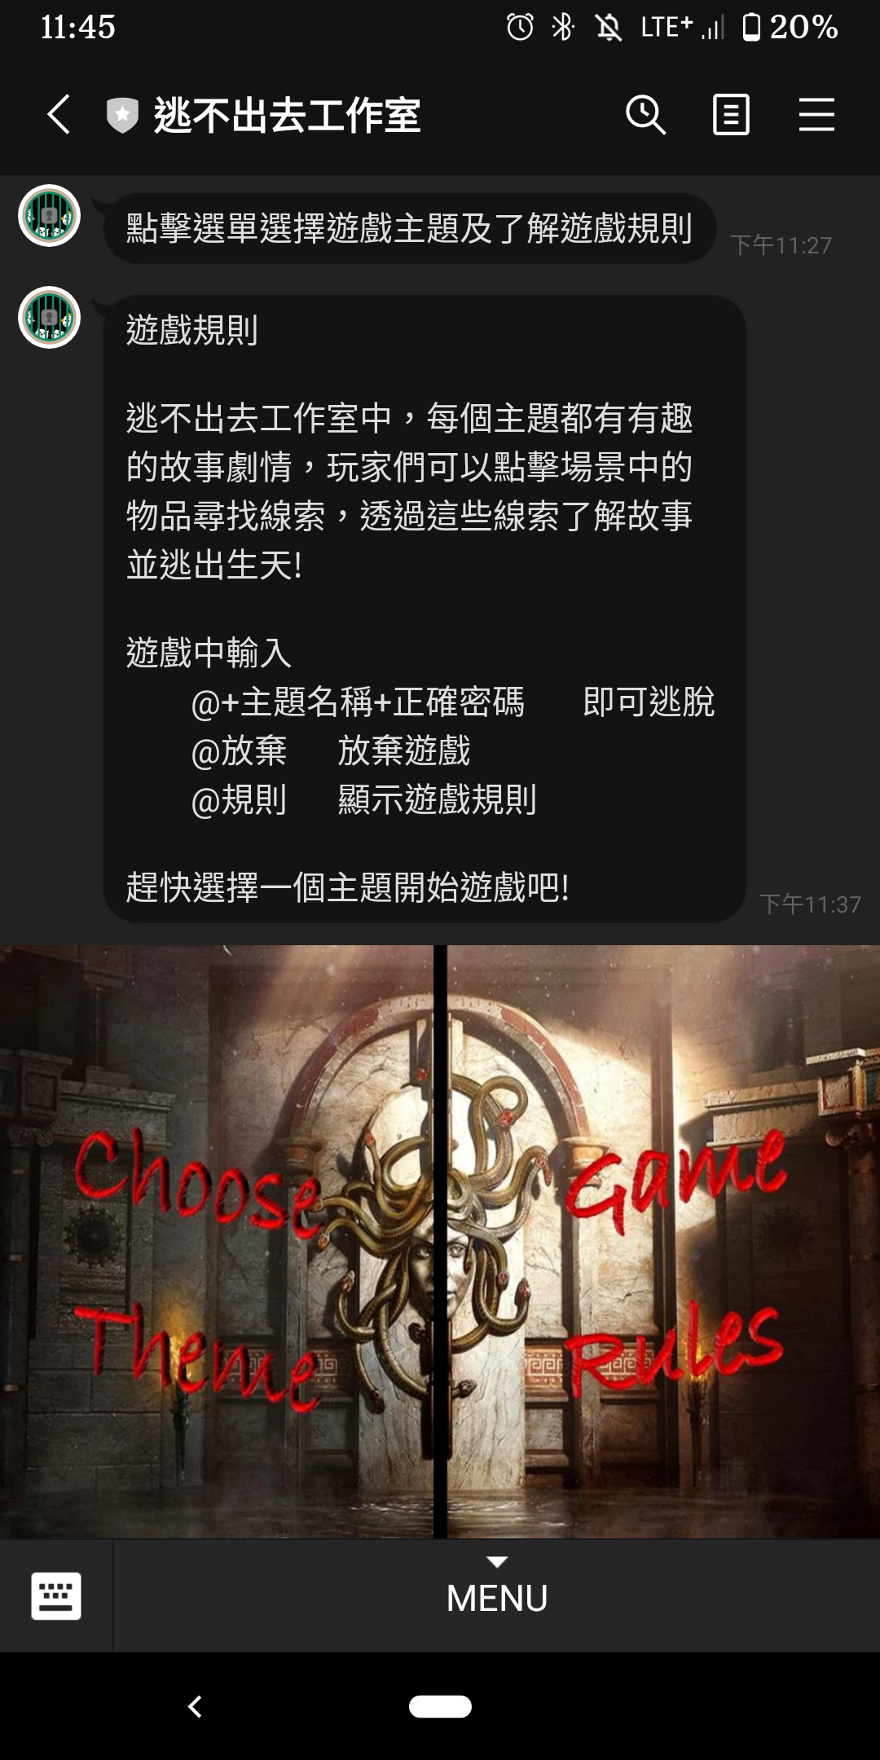
密室逃脫功能介紹
關注事件:
歡迎詞
圖文選單
選擇主題-輪播訊息
遊戲規則

Slide 4
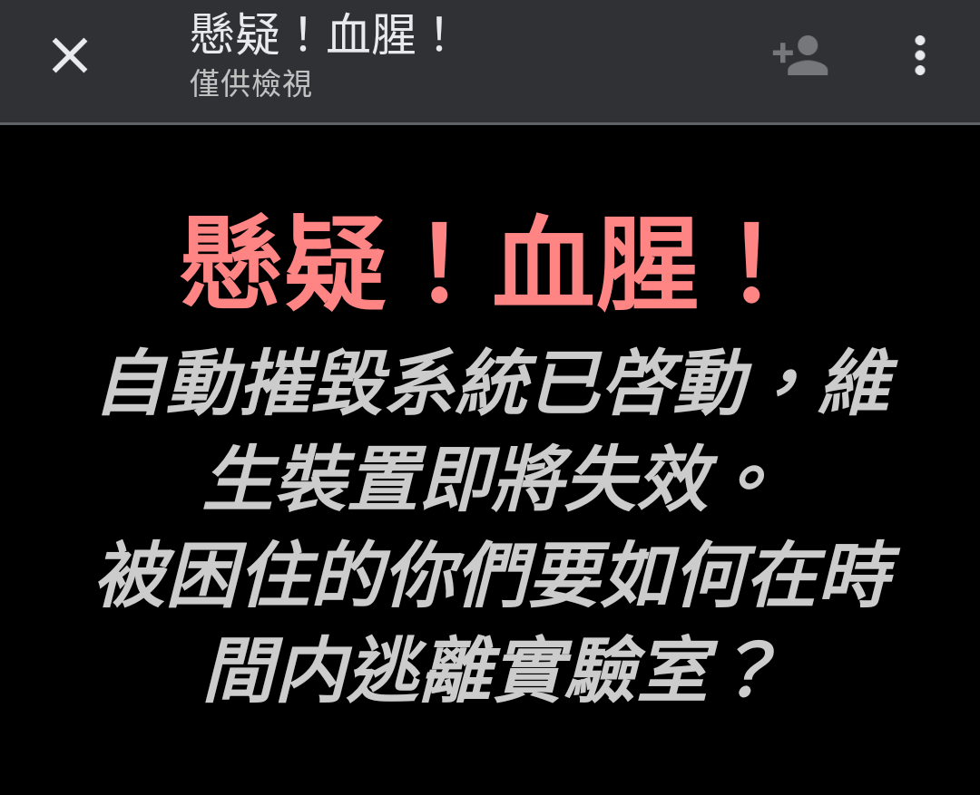
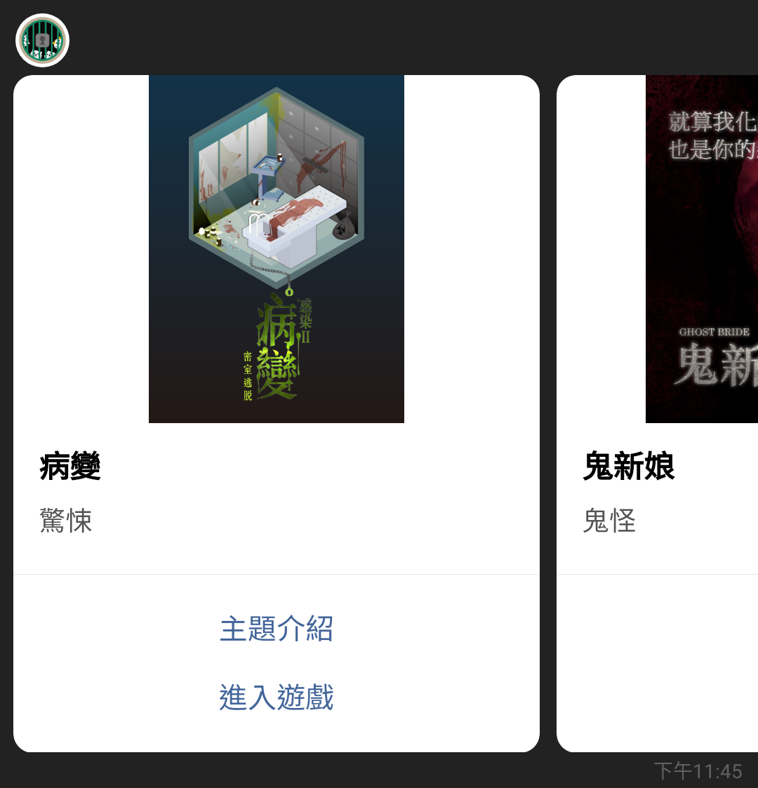
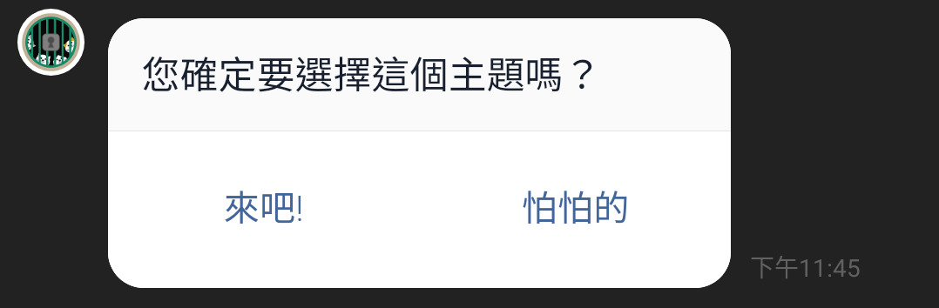
選擇主題
輪播訊息
主題介紹
進入遊戲-確認訊息

Slide 5
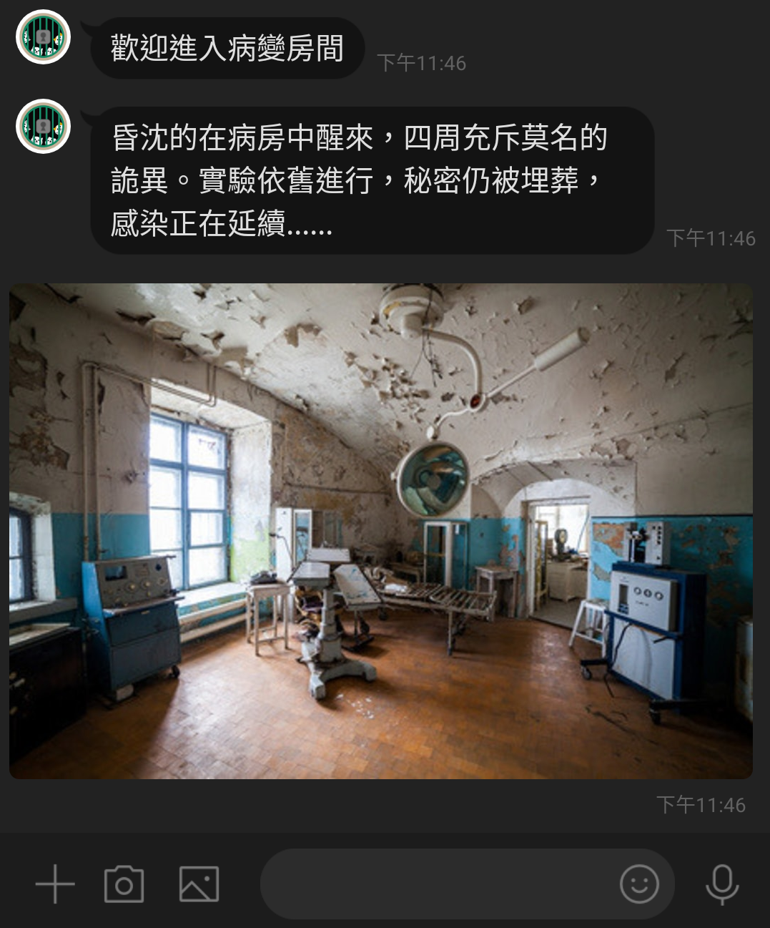
開始遊戲
故事開始
影像地圖

Slide 6





尋找線索
點擊影像地圖取得各種線索

Slide 7
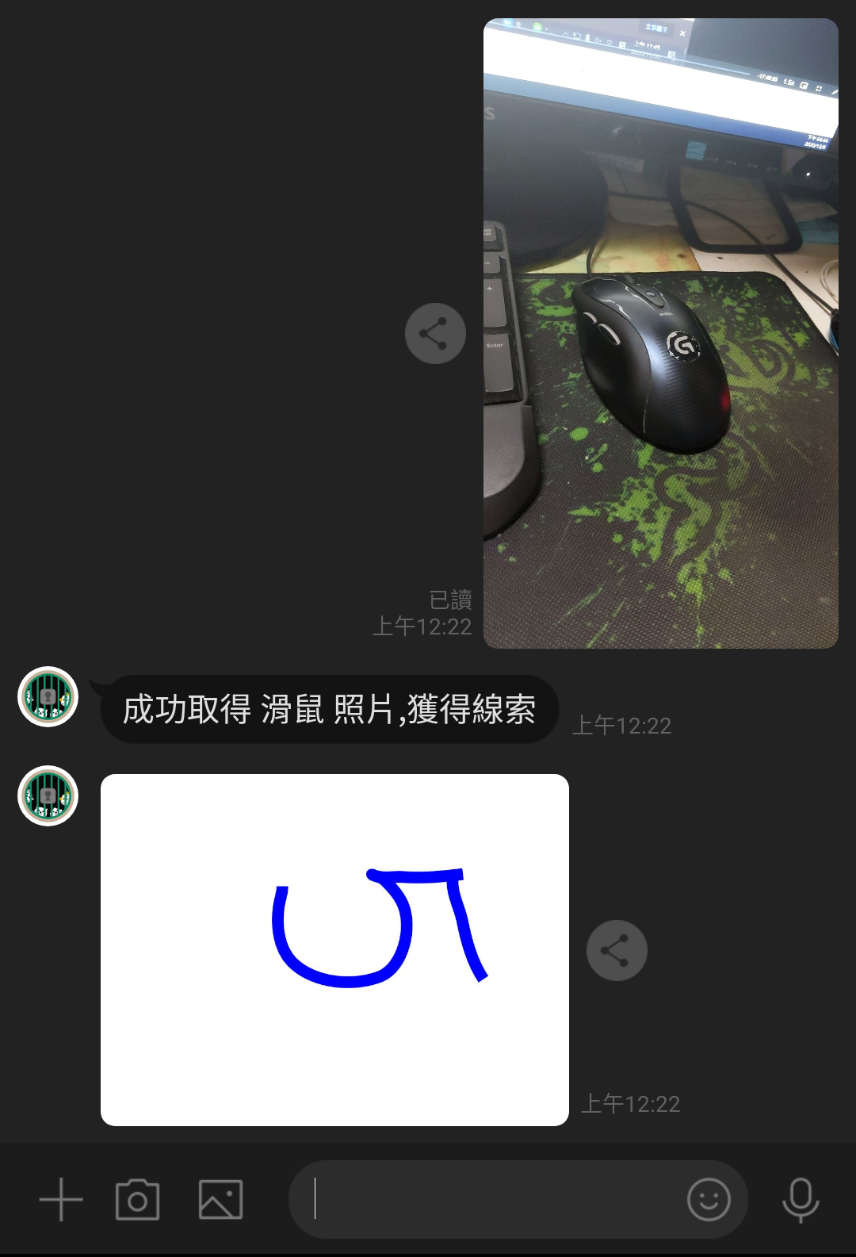
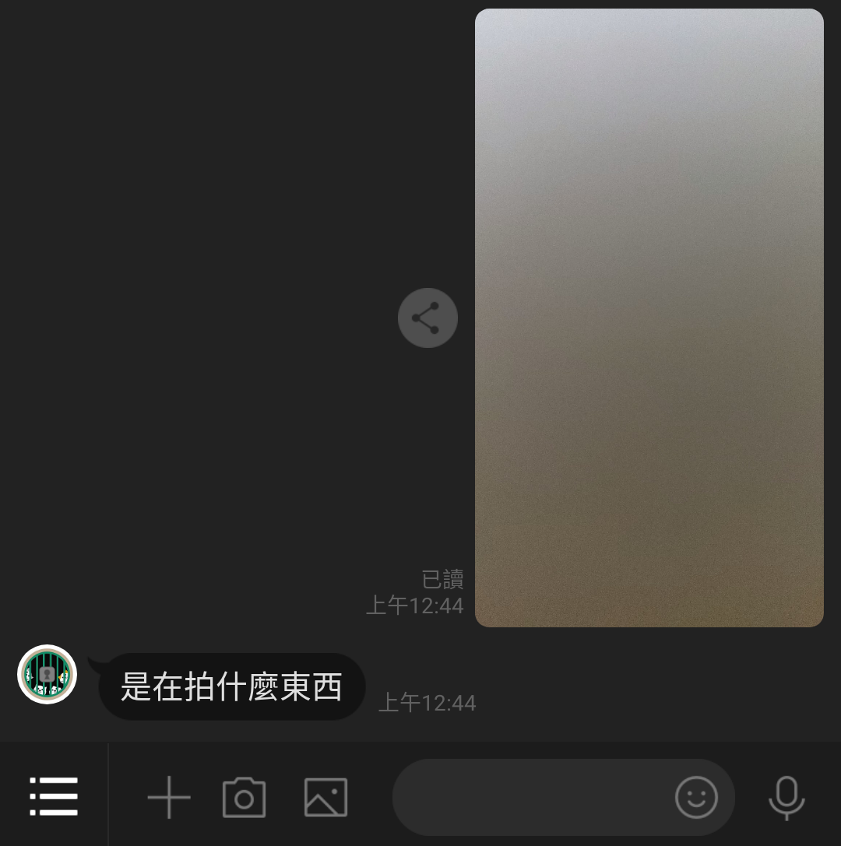
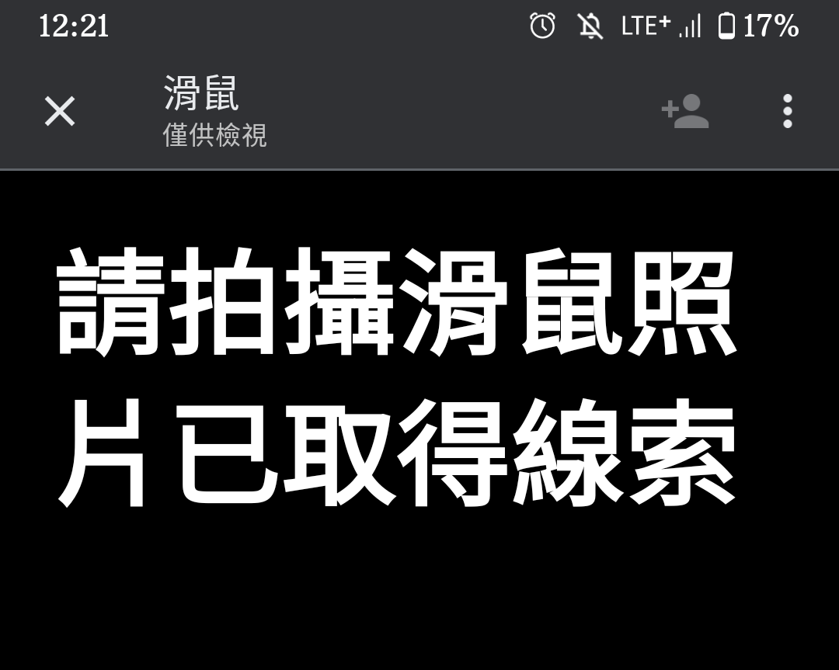
透過AI取得線索
影像辨識
指定物品-得到線索
非指定物品-沒線索

Slide 8
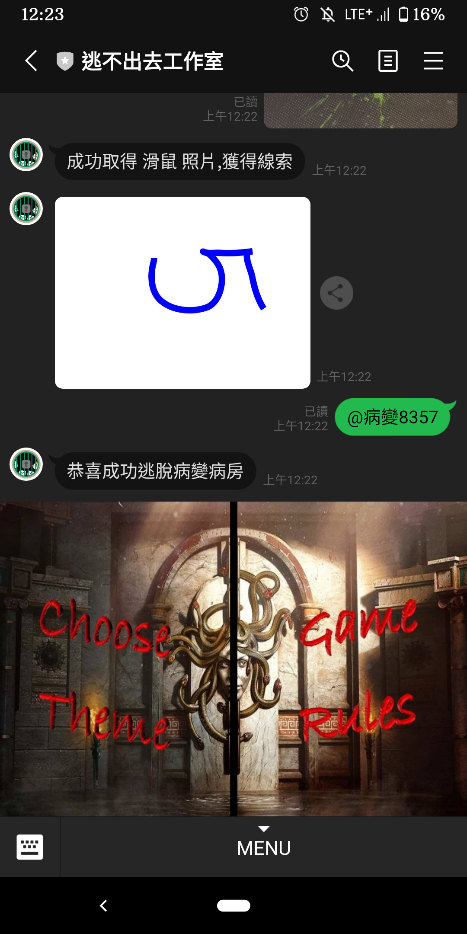
逃出來啦!
輸入正確指令+密碼 逃脫

Slide 9
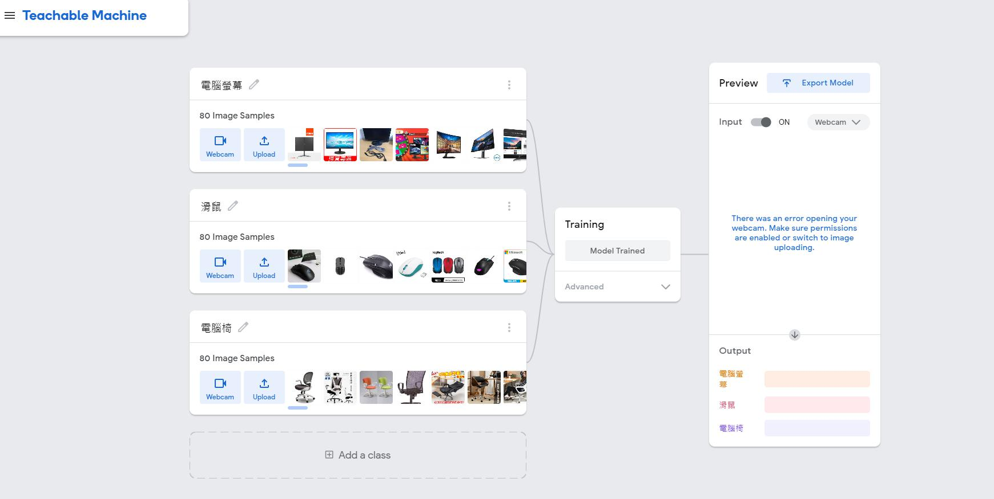
AI模型
Teachable Machine影像辨識
Dataset
爬蟲抓取圖Google搜尋的圖片
各類80張

Slide 10
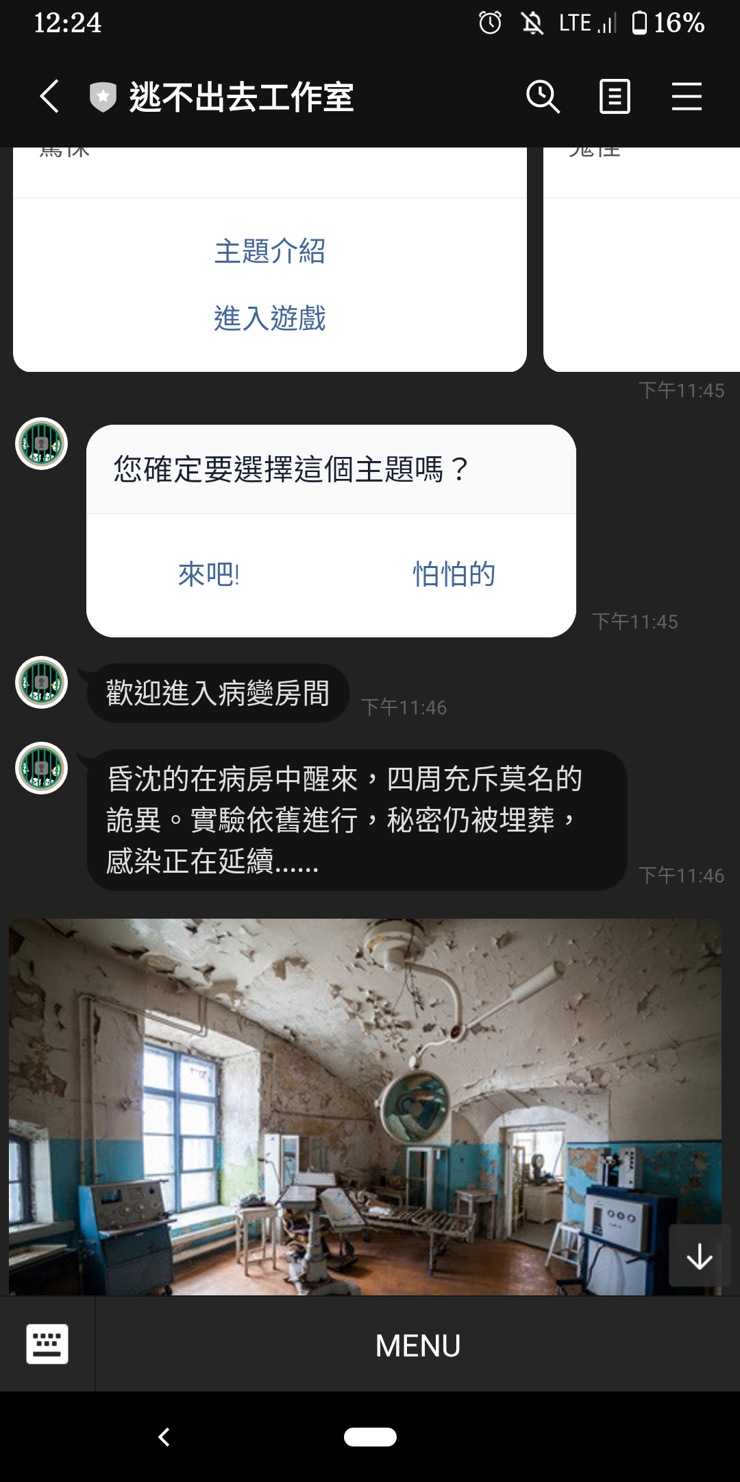
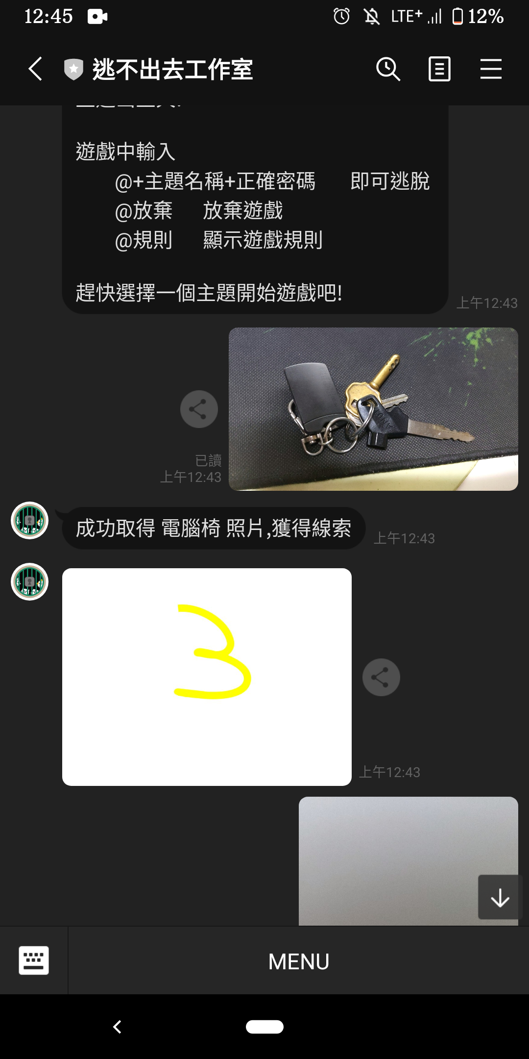
遇到的問題
無法營造不同空間的感受
模型訓練資料太少-準確率低
無法記錄狀態
建立用戶文件記錄

Slide 11
謝謝大家!

